Slide 1
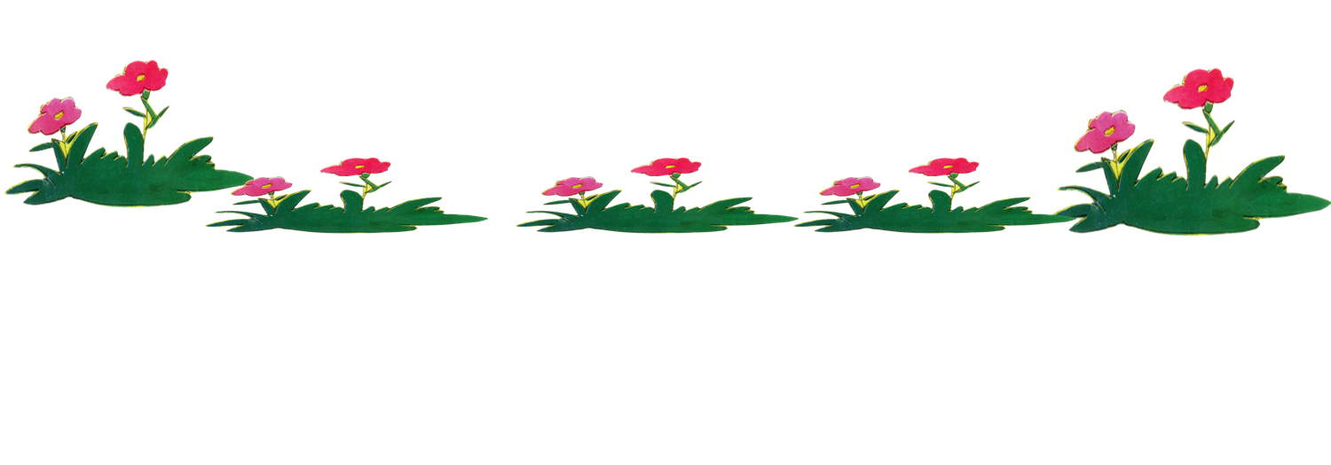
PHÒNG GIÁO DỤC VÀ ĐÀO TẠO HUYỆN GIA LÂM
TRƯỜNG MẦM NON ĐÌNH XUYÊN
TẾT TRUNG THU
CỦA BÉ
LỚP MẪU GIÁO: B2
Năm học: 2020- 2021

Slide 2
CÙNG BÉ TÌM HIỂU VỀ NGÀY TẾT TRUNG THU

Slide 3
Nguồn gốc và ý nghĩa của ngày Tết Trung Thu
Tết Trung Thu từ lâu đã trở thành nét văn hóa truyền thống của người Việt Nam bởi vì nó mang nguồn gốc và ý nghĩa rất thú vị và đặc sắc.
1. Các phong tục tập quán của Tết Trung Thu
Theo phong tục tập quán người Việt ta từ xưa đến nay, Tết Trung Thu được tổ chức vào giữa mùa thu, tức là hôm Rằm Tháng Tám (âm lịch). Trong dịp này người ta làm cỗ cúng gia tiên và bày bánh trái ra sân cúng mặt trăng.
Nhân dịp tết này, người lớn thì uống rượu, thưởng trăng, và hát trống quân; trẻ em thì rước đèn, đi xem múa lân, ca hát các bài hát Trung Thu, và vui hưởng bánh kẹo cùng các thứ trái cây do cha mẹ bày ở ngoài sân trong đêm Trung Thu dưới hình thức một mâm cỗ.

Slide 4
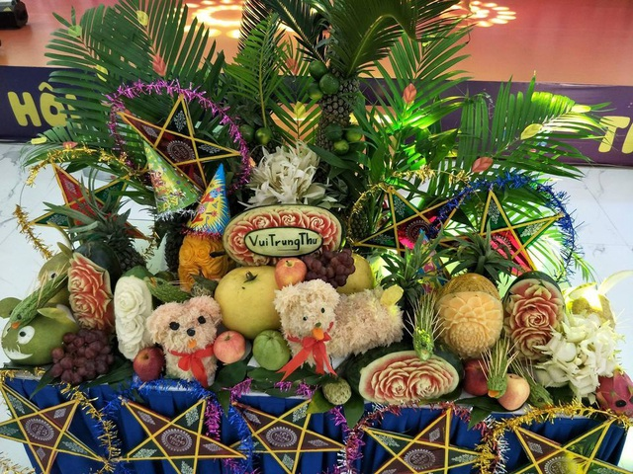
Theo tục lệ, việc trẻ con thưởng thức bánh kẹo trái cây trong đêm Trung Thu này được gọi là "phá cỗ."

Slide 5
2. Nguồn Gốc Tết Trung Thu
Người Việt ta ăn Tết Trung Thu vào ngày rằm tháng tám âm lịch là do ta phỏng theo phong tục của người Hoa.
Chuyện xưa kể rằng vua Đường Minh Hoàng (713-741 Tây Lịch) dạo chơi vườn Ngự Uyển vào đêm rằm tháng tám âm lịch. Trong đêm Trung Thu, trăng rất tròn và trong sáng. Trời thật đẹp và không khí mát mẻ. Nhà vua đang thưởng thức cảnh đẹp thì gặp đạo sĩ La Công Viễn còn được gọi là Diệp Pháp Thiện. Đạo sĩ có phép tiên đưa nhà vua lên cung trăng. Ở đấy, cảnh trí lại càng đẹp hơn. Nhà vua hân hoan thưởng thức cảnh tiên và du dương với âm thanh ánh sáng huyền diệu cùng các nàng tiên tha thướt trong những xiêm y đủ màu xinh tươi múa hát. Trong giờ phút tuyệt vời ấy nhà vua quên cả trời gần sáng. Đạo sĩ phải nhắc, nhà vua mới ra về nhưng trong lòng vẫn bàng hoàng luyến tiếc.
Về tới hoàng cung, nhà vua còn vấn vương cảnh tiên nên đã cho chế ra Khúc Nghê Thường Vũ Y và cứ đến đêm rằm tháng tám lại ra lệnh cho dân gian tổ chức rước đèn và bày tiệc ăn mừng.

Slide 6
Trong khi nhà vua cùng với Dương Quí Phi uống rượu dưới trăng ngắm đoàn cung nữ múa hát để kỷ niệm lần du nguyệt điện kỳ diệu của mình. Kể từ đó, việc tổ chức rước đèn và bày tiệc trong ngày rằm tháng tám đã trở thành phong tục của dân gian. Đường Minh Hoàng cho xây dựng ngay "Vọng Nguyệt đài" - Đài ngắm trăng. Khi trăng giữa tháng - đêm rằm, nhà vua lên Vọng Nguyệt đài thích thú ngắm trăng, có cảm giác là ngày đêm đẹp nhất, như ngày vui, ngày hội. Thế là, nhà vua liền đặt ra Tết Trung thu khi rằm tháng 8 đến. Từ đó, Tết Trung thu trở thành tục lễ hàng năm, khi trăng tròn, tỏa sáng, là có vũ - nhạc "Khúc nghê thường" vang trong Cung đường.

Slide 7
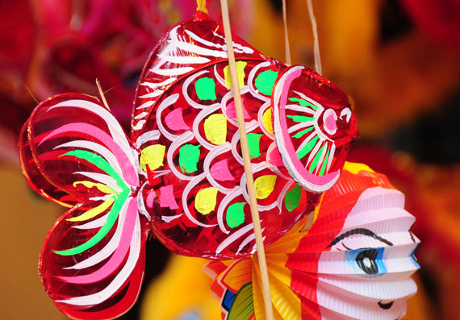
Cũng có người cho rằng tục treo đèn bày cỗ trong ngày rằm tháng tám âm lịch là do ở điển tích ngày sinh nhật của vua Đường Minh Hoàng. Vì ngày rằm tháng tám là ngày sinh nhật của vua Đường Minh Hoàng nên triều đình nhà Đường đã ra lệnh cho dân chúng khắp nơi trong nước treo đèn và bày tiệc ăn mừng. Từ đó, việc treo đèn bày cỗ trong ngày rằm tháng tám trở thành tục lệ.

Slide 8
Về phá cỗ Trông Trăng, ngoài vũ nhạc, thời nhà Đường, người ta còn làm bánh "trông trăng" - có hình mặt trăng để liên hoan khi Tết Trung thu về. Tục lệ đó, đã có ở nước ta từ lâu đến nay. Nên dịp Tết Trung thu, khắp nơi trong nước sản xuất nhiều loại đồ chơi, làm nhiều loại bánh, kẹo trung thu nhiều hình nhiều vẻ, nhiều màu sắc, nhiều hương vị, bày bán khắp nơi để phục vụ Tết Trung thu.
Rước đèn đêm Trung thu, đã là tục lệ và nguồn vui của mọi người, nhất là thiếu nhi. Tục lệ này có từ Trung Hoa cổ xưa. Thời nhà Tống (960-1269), chuyền lan một huyền thoại là: có con cá chép vàng, tu luyện thành tinh, thường hóa phép thành người, để trêu và lừa phụ nữ. Thấy thế, ông Bao Công bày cho mọi nhà mang đèn Cá Chép và nhiều loại hình con gia súc, gia cầm khác, treo trước cửa nhà, để cá quỷ không dám đến nhũng nhiễu, làm hại. Từ đó, trung thu đến, nhà nhà thả cá chép xuống ao hồ và treo nhiều loại đèn, có đèn hình cá chép và cho trẻ rước đèn Ông Sao vui chơi dưới vầng trăng toả sáng tươi đẹp.

Slide 9
3. Sự tích Tết Trung thu
Tết Trung Thu thường diễn ra theo âm lịch là ngày rằm tháng 8 hằng năm. Tục vui Tết Trung-Thu đã có từ thời Đường Minh Hoàng bên Trung-Hoa, vào đầu thế kỷ thứ tám (713-755). Về sau được lan rộng ra các nước láng giềng và thuộc địa của Trung Hoa.
Tại Việt Nam sử sách không nói rõ dân ta bắt đầu tổ chức Tết trung thu từ bao giờ. Chỉ biết rằng mấy trăm năm trước tổ tiên ta đã theo tục này. Ngay từ đầu tháng 8 âm lịch các khu chợ đã trưng bày nhiều mặt hàng mang màu sắc Trung thu như lồng đèn, bánh nướng, bánh dẻo. Người mua với người xem đông như hội. Ngoài các loại đồ chơi, đồ trang trí, bánh kẹo còn trưng bày nhiều loại mặt nạ, đầu lân sư tử.
Ở Việt Nam, ngày tết Trung Thu được ông Phan Kế Bính diễn tả trong "VN Phong tục": "ban ngày làm cỗ cúng gia tiên, tối đến bày cỗ thưởng Nguyệt. Ðầu cỗ là bánh mặt trăng, và dùng nhiều thứ bánh trái hoa quả, nhuộm các màu các sắc, sặc sỡ xanh, đỏ, trắng, vàng. Con gái hàng phố thi nhau tài khéo, gọt đu đủ thành các thứ hoa nọ hoa kia, nặn bột làm con tôm con cá coi cũng đẹp".

Slide 10
